Slide 1
LG전자 통합구축 프로젝트 가이드
작성일 | 작성자
2021-04-00 | VINYLC
2022-09-01 | Mvint 임혜란

Slide 2
작업환경
gitlab 주소 : https://gitlab.lge.co.kr/front/lgekor-ui.git
1. Node version
- 10.15.0
- 10.16… 이하 버전에서만 구동 가능.
2. Npm version
- 6.4.1
3. Gulp version
- CLI version : 2.3.0
- Local version : 3.9.1
- 빌드 포트번호 : 3010
- gulp3 에서만 구동 가능.
4. Jquery
- 2.2.4
5. Vcui
- Vinylc UI Library
- http://tdd.vinylc.com/jsdoc

Slide 3
작업환경
gulp 세팅 방법
1. Node version
- 10.15.0
- 10.16… 이하 버전에서만 구동 가능.
2. Npm version
- 6.4.1
3. Gulp version
- CLI version : 2.3.0
- Local version : 3.9.1
- 빌드 포트번호 : 3010
- gulp3 에서만 구동 가능.
4. vsCode(에디터) 설정
저장소 지정
이후 터미널에서
$ npm i
$ gulp build
$ gulp

Slide 4
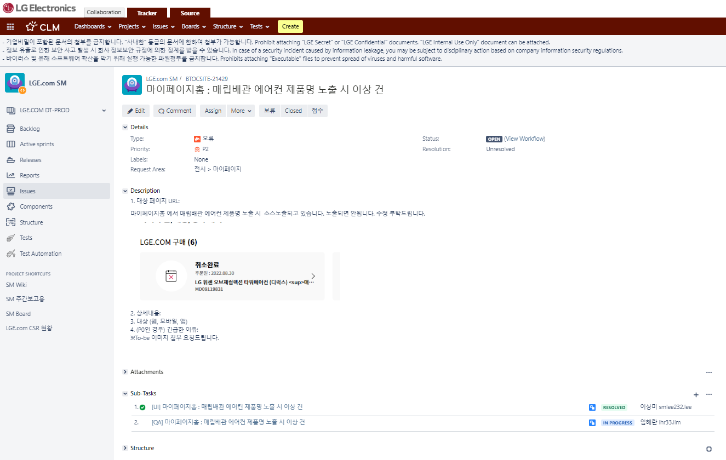
진행 프로세스
1. 지라(sample) : http://clm.lge.com/issue/browse/BTOCSITE-21429
1
모 지라번호를 가지고 master를 기준으로
브랜치 생성후 작업진행
예) BTOCSITE-21429-master
2. 모 지라에서 진행현황을 이야기 하지 않고(현업이 있는 지라이기때문에 따로 sub-tasks를 따서 진행)
- [UI]로 시작하는 sub-tasks를 따로 기획쪽에서 따주면 그곳에서 진행
- [QA]로 시작하는 sub-tasks를 직접 따로 따서 인프라 @이유라선임에게 stage와 master이관 요청
2

Slide 5
서버 정보
1. https://gitlab.lge.co.kr/front/lgekor-ui
1) Dev : 개인작업자가 merge후 확인
URL : https://wwwdev50.lge.co.kr/guide/index.html
[운영 서버]
3) Stage : 지라의 sub-tasks에 배포 요청후 배포양식에 맞춰 메일 전달
URL : https://wwwstg.lge.co.kr/
Stage 서버 및 maste서버는 .html이 안보임.(작업자간 소스 공유를 위해 배포하는것임.)
4) master(운영이관) : 지라의 sub-tasks에 배포 요청후 배포양식에 맞춰 메일 전달
- URL : https://www.lge.co.kr/

Slide 6
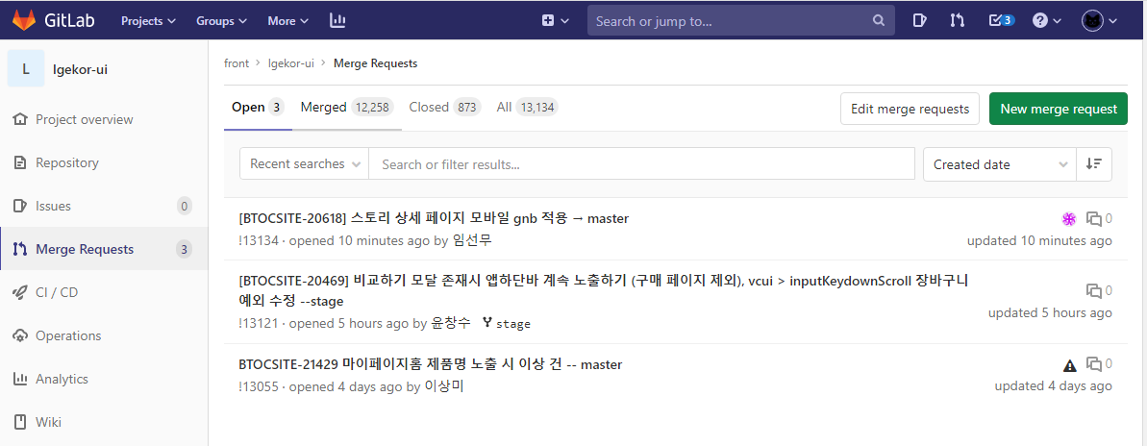
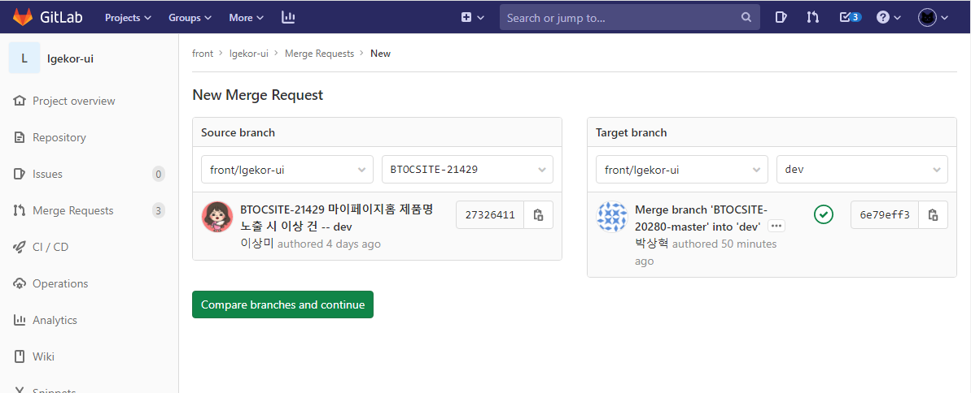
서버 정보
1. https://gitlab.lge.co.kr/front/lgekor-ui
[Test 서버]
1) Dev서버 / DTI-stage 서버 개인작업자 marge 방법
2
3
4
1
Merge Requests > 2. [Edit merge requests] or [New merge request]
3. 내가 작업한 브랜치 선택
4. Merge하고자 하는 브랜치 선택

Slide 7
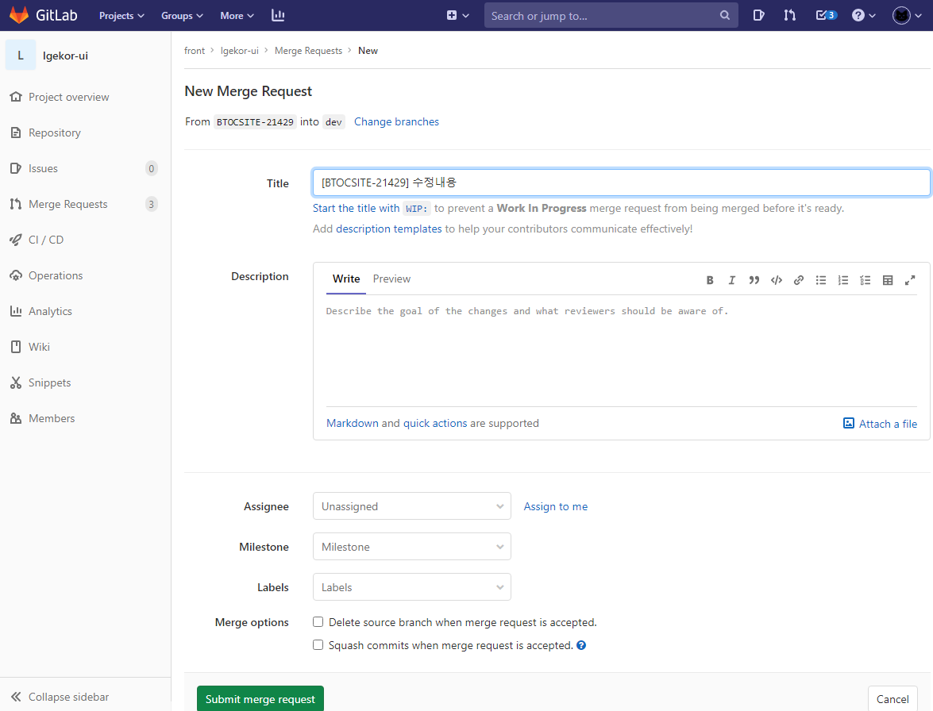
서버 정보
1
2
3
Merge 하고자 하는 브랜치가 제대로 되어있나 확인(수정가능)
Title 규칙 : [git명] 수정내용
** stage와 master merge요청시 끝에 이관하고자하는 서버명 기입: 예) [git명]수정내용 --stage(--master)
3. Assignee : 작업자 개인이 marge할경우는 assign to me클릭 ** stage와 master merge요청시 그냥 둠.
4. Submit merge request 클릭
4

Slide 8
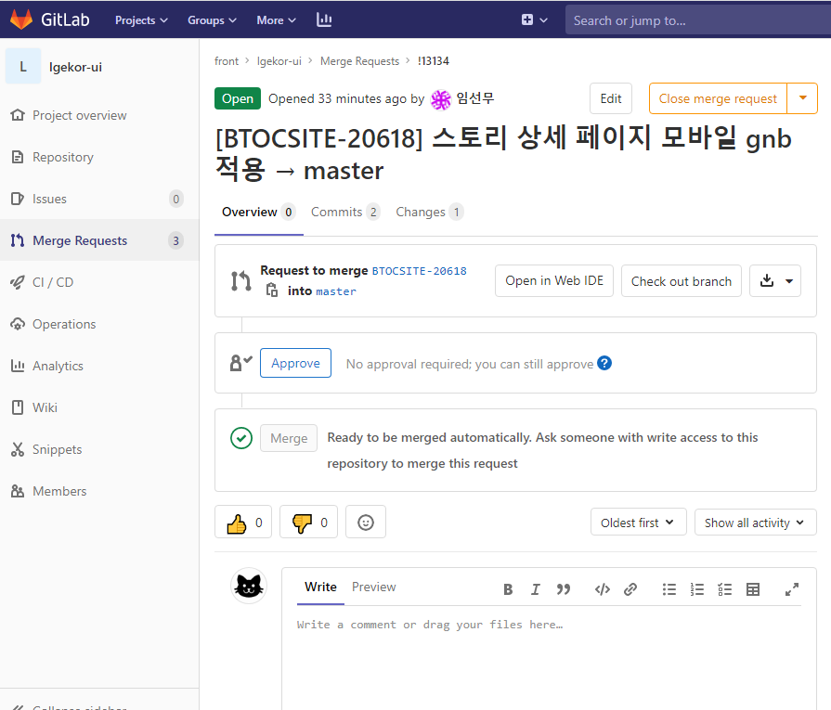
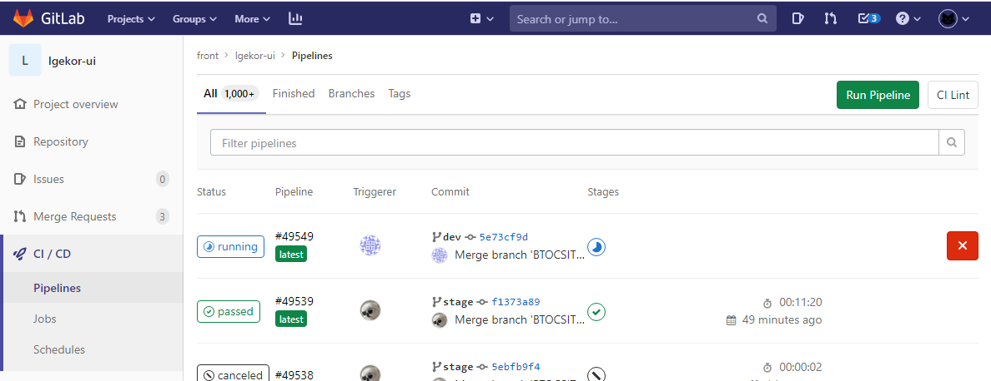
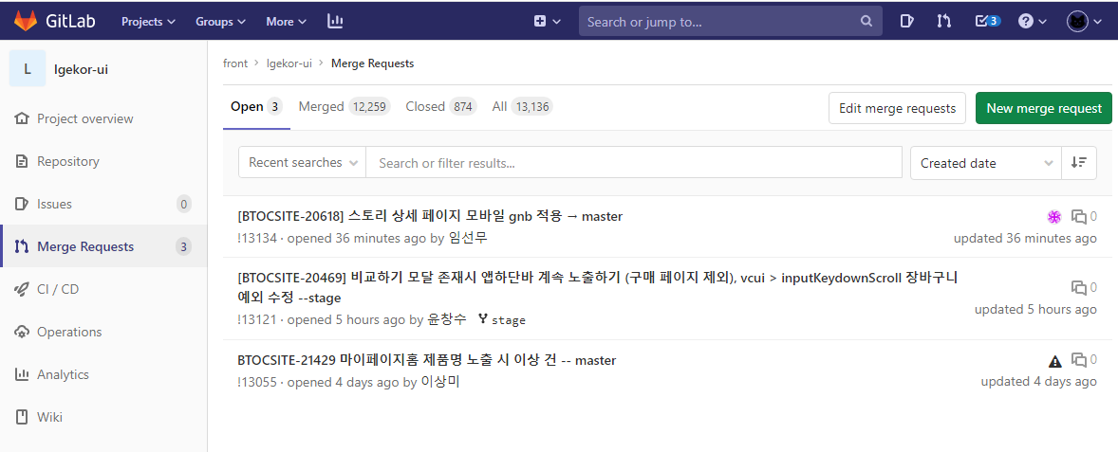
서버 정보
Dev/DTI-stage 서버는 초록색 버튼 생성 > 클릭하면 merge 진행
2. Stage/master는 회색 버튼 생성 : left메뉴의 merge requests클릭하면 리스트가 출력
리스트 확인후 merge번호 확인후 [QA]지라에 요청

Slide 9
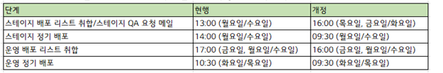
정기 이관 정보
[정기 이관 시간]

Slide 10
정기 이관 정보
[이관 요청 절차]
1. 해당 지라에 QA sub-Task 생성
> 단위 테스트 TC와 릴리즈 리퀘스트 파일 업로드
* 단위 테스트 TC 샘플 가이드 : [UI]DEV_TEST_result_BTOCSITE-18419.xlsx
2. QA sub-Task 에 코멘트로 STG/운영 이관 요청
2-1 특정 날짜인 경우 날짜까지 기입 요청
2-2 브랜치명은 반드시 CSR(지라) 번호로 생성
2-3 QA Task명은 반드시 Jira 가이드에 따라 생성
* 참고 지라 : BTOCSITE-42849
3. STG/운영 이관 완료
> ★ 필수 ★ 담당 개발자 및 QA는 QA sub-Task 에 반영 확인 코멘트
* 참고 지라 : BTOCSITE-42849
4. 운영 반영 확인
> 최종 QA sub-Task 는 QA에서 최종 상태를 RESOLVED 처리
단 QA에서 테스트 불가한 내용의 경우 단위 테스트 TC 파일 내 비고란이나 QA sub-Task 에 코멘트로 남겨 주시면 됩니다.

Slide 11
# 프로젝트 작업 환경 #
웹 표준 준수 여부 (DTD 종류 등)
<!DOCTYPE html>
웹사이트 인코딩 방식
UTF-8
크로스브라우징 정책
# PC웹 #
브라우저 : IE11이상, Chrome, Safari(Mac), Firefox 최신
해상도 : Width 1600 기준 (*Full Image Max size 1920 px)
Breakpoint : Width 768 px
# Mobile웹 #
[OS]
모바일웹: 안드로이드 계열 : Android 7.0 이상 (호환 : Android 4.4이상)
모바일앱: Android 6.0 Marshmallow 이상
모바일웹: 아이폰 계열 : Ios 12.0이상 (호환 : iOS10이상)
모바일앱: 지원 안함(Phase 1)
[단말기]
모바일웹 - 삼성 갤럭시 S9 / 아이폰 X
- 호환 (갤럭시 S6이상, 아이폰 7 이상)
모바일앱
LG G7, V35 ~ 최근 출시 단말
삼성 갤럭시 S9, 노트9 ~ 최근 출시 단말
[해상도]
모바일 Width 360 ~ 767 px

Slide 12
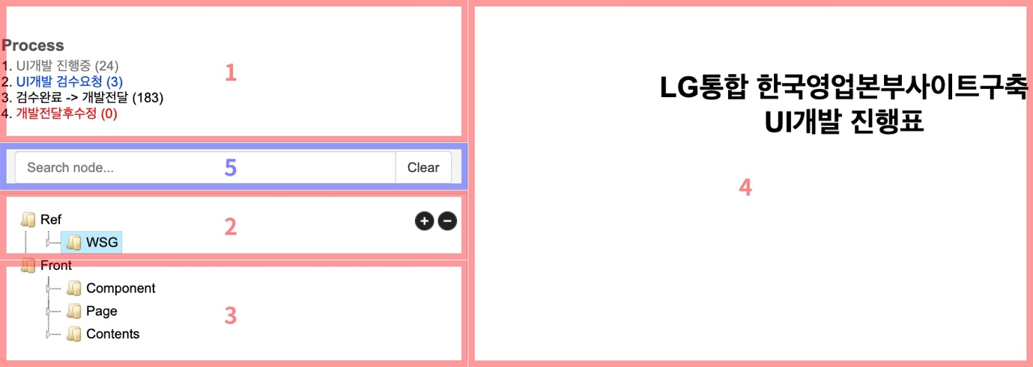
# 개요 #
이 문서는 UI개발 진행표 관리를 위한 가이드 문서입니다. 진행표는 트리 구조로
이루어져있으며 트리 추가 및 기타 설정에 대해 서술하고 있습니다.
로컬주소 : http://localhost:3010/guide/index.html
Dev서버 주소 : https://wwwdev50.lge.co.kr/guide/index.html
기본구조
마크업 개발 진행표는 프레임셋(frameset)으로 이루어져 있으며, 트리구조는 dtree.js에서 구조가 작성이 되며,
트리 내 화면 및 폴더 추가/수정은 data.js 에서 이루어집니다
Process 영역 : data.js와 coding_left.html을 수정하여 추가할 수 있습니다.
WSG 영역 : 프로젝트 관련한 결정사항 및 각종 WSG를 확인할 수 있습니다.
프로세스 영역과 동일하게 특정 html파일을 통해 관리할 수 있습니다.
화면 리스트 영역 : 프로젝트에서 작성된 화면 리스트를 확인 할 수 있습니다
프로세스 영역과 동일하게 특정 html파일을 통해 관리할 수 있습니다.
3번 영역에서 클릭한 html화면이 보여지는 영역입니다.(coding_main.html )
필요한 파일을 검색하여 확인할 수 있습니다.

Slide 13
/guide/index.html
좌측 트리 메뉴 영역과 html화면을 확인할 수 있는 영역을 frameset로 만들어진 화면입니다
페이지 리스트(coding_left.html)
배열형태로 스크립트 작성되어 있으며, 스크립트 문법으로 되어있기 때문에 문법에 유의하여야 합니다.
var res = { “카테고리명“: { “폴더명1“: { “폴더명1-화면명1“: [“화면html경로“, ““, “화면 노출 방법“], “폴더명1-화면명2“: [“화면html경로“, ““, “화면 노출 방법“] }, “폴더명2“: { “폴더명2-화면명1“: [“화면html경로“, ““', “화면 노출 방법“], “폴더명2-화면명2“: [“화면html경로“, ““, “화면 노출 방법“], “폴더명2-1“: { “폴더명2-1-화면명3“: [“화면html경로“, ““', “화면 노출 방법“] } }, “화면명1“: [“화면html경로“, ““', “화면 노출 방법“] } }
페이지 설정
html페이지는 mainFrame와 새창 그리고 팝업으로 설정을 할 수가 있으며, 설정법은 아래와 같습니다.
프레임(mainFrame)에 화면을 노출할 경우에만 새 창으로 볼 수 있는 아이콘( )이 생성이 됩니다.
팝업으로 열릴 경우 : [“/guide/guide_font.html“, “_blank:width:912,height=760,scrollbars=yes“, ““]

Slide 14
웹 접근성
W3C 웹 콘텐츠 접근성 지침 2.1 가이드 준수 제작
웹 폰트 사용
’Noto Sans’ 사용
# 디렉토리 구조 및 디렉토리(파일) 네이밍 #
/lg5-common/
/images/
/src/
/js/
/pages/ (HTML)
/BMC (이벤트/멤버십)
/components (컴포넌트)
/CPR (스토어)
/CS (고객지원)
/MA (메인)
/MYC (마이페이지)
/MYS (마이페이지 홈)
/PRH (브랜드관)
/PRS (스토어 홈)
/SLC (케어솔루션)
/SLS (케어솔룻현 홈)
/STC (스토리)
/STS (스토리 홈)
/support (피프티원)
/UTC (장바구니, 주문결제)
/UTS (공통(통합검색, 푸터, 에러페이지, 이메일))
/scss/
디렉토리 구조
디렉토리는 기본적으로 /pages/ 아래에 리소스에 맞게 폴더명을 지정합니다.
디렉토리(파일) 네이밍
- 디렉토리 네이밍 : 메뉴명에 맞는 적절한 영문명
- 파일 네이밍 : 화면ID와 동일하게 작성
/images , /scss/ 폴더도 HTML과 동일하게 네임규칙을 적용하여 작업 진행

Slide 15
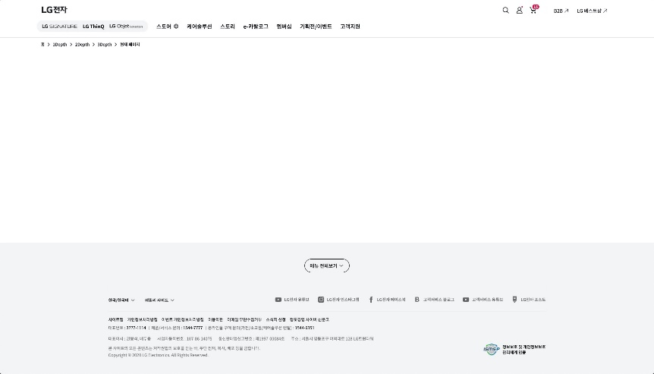
# 마크업 문법 가이드 #
DTD 설정
최상단에 DTD가 없을 경우 문서 선언사항을 제대로 읽지 못하기 때문에 DTD는 문서의 최상단에 기술한다.
인코딩 설정
정해진 인코딩 방식에 따라 문서 Charset 설정 및 저장상태를 확인한다. Charset 설정이 잘못 되거나 저장상태가 잘못된다면 글자가 깨지거나 정렬이 안맞을 수 있다.
주석 가이드
# 마크업 공통 가이드 #
레이아웃 가이드
<!DOCTYPE html> <html lang="ko"> <head> … </head> <body> … </body> </html>
주석 가이드는 해당 주석영역의 시작과 끝을 알려준다. <!-- 주석 시작 --> 주석영역 내용 <!-- //주석 시작 -->
HEADER
CONTENT
FOOTER

Slide 16
<!DOCTYPE html> <html lang="ko"> <head> <meta charset="UTF-8"> <meta http-equiv="X-UA-TextLayoutMetrics" content="gdi" /> <meta name="viewport" content="width=device-width,initial-scale=1.0,minimum-scale=1.0,maximum-scale=1.0,user-scalable=no"> <meta name="description" content=""> <title>LG 전자 | LG전자</title> <link rel="shortcut icon" href="/lg5-common/images/favicon.ico"> <link rel="stylesheet" href="/lg5-common/css/reset.min.css" /> <link rel="stylesheet" href="/lg5-common/css/app.min.css" /> <script src="/lg5-common/js/libs/jquery-2.2.4.min.js"></script> <script src="/lg5-common/js/vcui.min.js"></script> <script src="/lg5-common/js/vcui.common-ui.min.js"></script> <script src="/lg5-common/js/lg.common.min.js"></script> </head> <body> <div class="wrap"> <!— skip nav --> <div class=”skip-content”> <a href="#content">본문 바로가기</a> </div> <!— //skip nav --> <!-- header --> <header class=”header”> <div class="header_wrap">헤더</div> </header> <!-- //header --> <div class="container"> <!-- content --> <!-- //content --> </div>
<!-- footer --> <footer> </footer> <!-- //footer --> </div> <!-- script 영역 --> <script src="/lg-common/js/~~~/~~~.js"></script> <!-- //script 영역 --> </body> </html>

Slide 17
# CSS 공통 가이드 #
CSS는 SCSS를 사용합니다.
클래스명을 지정할때는 _(언더바)대신 –(하이픈)을 사용합니다.
공통 scss는 사용하지 말아주세요
# HEADER 사용법 #
- HEADER의 경우 include로 사용하고 있기 때문에 해당 카테고리의 CSS, JS와 SEO관련 META태그 추가시 아래와 같이 추가 되면 됩니다.
.product_list (X) .product-list (O)
Gulp Include사용 : (주의사항) include안에는 주석을 달면 오류납니다.
@@include('./common/head.html', { pageCSS: ["폴더명/CSS명"], pageJS: ["폴더명/JS명"], pageTitle: "LG전자 | LG전자", pageDesc: "메타에들어갈 디스크립션 내용" })

Slide 18
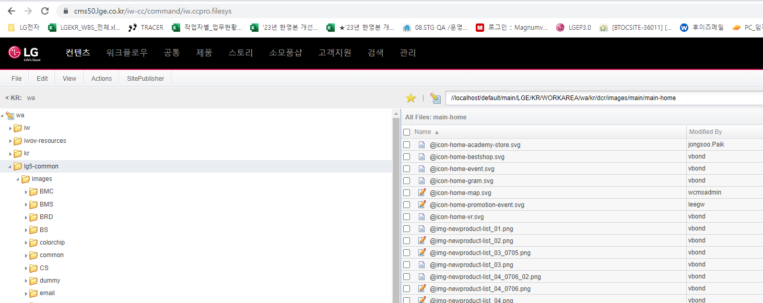
폴더 구성 내용
lg5-common | data-ajax | 로컬 테스트를 위한 json 파일 모음.
 | fonts | 사용 웹폰트 모음.
 | images | 정적 이미지 모음.
 | videos | 정적 비디오 모음.
src | guide | 퍼블 가이드 페이지. 빌드 경로 : dist/guide url : domain(localhost:3010)/guide/index.html
 | js | js 파일 모음. 빌드 경로 : dist/lg5-common/js
 | pages | html 파일 모음. 빌드 경로 : dist/html
 | scss | scss 파일 모음. 빌드 시 css로 포팅 후 저장. 빌드 경로 : dist/lg5-common/css
#이미지 및 비디오 asset 업로드 위치->wcms 등록후 배포요청

Slide 19
JS 파일 구성 내용
js/caresolution | addressManagement.js | 배송지 관리 및 주소찾기 구현.
 | carePlaner.js | 케어플래너 구현 local : http://localhost:3010/html/SLC/RMSF2003.html web : https://lge.co.kr/care-solutions/care-planner
 | caresolutionCart.js | 케어솔루션 장바구니. local : http://localhost:3010/html/UTC/OBSF9003.html web : https://lge.co.kr/add-to-cart/rental-care-solution
 | caresolutionInfo.js | 청약신청/케어솔루션 장바구니 우측 정보영역 구현. local : http://localhost:3010/html/UTC/RMSF9001.html web : https://lge.co.kr/order-to-pay/rental-care-solution
 | caresolutionWhyTab.js | why케어솔루션 local : http://localhost:3010/html/SLC/RMSF2002.html web : https://www.lge.co.kr/care-solutions/why
 | careWhyTab.js | why케어십. local : http://localhost:3010/html/SLC/RMSF2014.html web : https://www.lge.co.kr/care-solutions/why-careship
 | requestRental.js | 청약신청 구현. local : http://localhost:3010/html/UTC/RMSF9001.html web : https://lge.co.kr/order-to-pay/rental-care-solution
js/cart | cart.js | 삭제 된 컨텐츠.
js/common | footer.js | 푸터 구현.
 | header.js | GNB 구현.
js/components | KRC0001.js …. KRP0032.js | 컴포넌트 구현. 각 컴포넌트 ID를 파일명으로 연결 됨.

Slide 20
JS 파일 구성 내용
js/customer | faq.js | 이용가이드/FAQ. local : http://localhost:3010/html/CS/CSRF6043.html web : https://www.lge.co.kr/support/usage-guide-faq
 | searchShop.js | 매장찾기 구현. local : http://localhost:3010/html/CS/CSRF6040.html web : https://lge.co.kr/support/store-finder
 | searchDetail.js | 매장상세 팝업 페이지 내 UI.
js/event | … | 오픈 이벤트 컨텐츠 관련 JS 모음. 추후 운영 시에는 참고용으로만 사용하면 됨.
js/helper | … | VCUI Library. 동봉한 JSdoc 참고.
js/home | brandHome.js | B2C메인 / LG SIGNATURE / LG ThinQ 인터렉션 공통 JS.
 | caresolutionHome.js | 케어솔루션 메인. local : http://localhost:3010/html/SLS/MKTF2001.html web : https://www.lge.co.kr/care-solutions
 | main.js | B2C 메인 local : http://localhost:3010/html/MA/MKTF1000.html web : https://www.lge.co.kr/
 | signatureHome.js | 브랜드관 LG SIGNATURE local : http://localhost:3010/html/PRH/MKTF1111.html web : https://www.lge.co.kr/lg-signature/info
 | storeHome.js | 스토어 메인. local : http://localhost:3010/html/PRS/MKTF1001.html web : https://www.lge.co.kr/store
 | storyHome.js | 스토리 메인. local : http://localhost:3010/html/STS/OBS5001.html web : https://www.lge.co.kr/story

Slide 21
JS 파일 구성 내용
js/homebrew | homeBrew.js | 19세 미만 접근금지 안내페이지. local : http://localhost:3010/html/SLC/MKTF2004.html
js/libs | ... | VCUI Library. 동봉한 JSdoc 참고.
js/membership | … | 이벤트 기획전 JS.
js/mypage | alarm.js | 삭제된 컨텐츠.
 | cancelCounsel.js | 해지상담 신청 페이지. local : http://localhost:3010/html/MYC/ACCF7055.html
 | contractStatus.js | 계약현황 페이지. local : http://localhost:3010/html/MYC/ACCF7025.html web : https://www.lge.co.kr/my-page/care-solution-contract-status
 | deliveryAddress.js | 배송지 주소관리. local : http://localhost:3010/html/MYC/ACCF7009.html web : https://www.lge.co.kr/my-page/delivery-address
 | membership.js | 멤버십 가입정보. local : http://localhost:3010/html/MYC/ACCF7039.html web : https://www.lge.co.kr/my-page/membership-info
 | myCoupon.js | 쿠폰관리. local : http://localhost:3010/html/MYC/ACCF7018.html web : https://www.lge.co.kr/my-page/coupons
 | myEvent.js | 참여 이벤트. local : http://localhost:3010/html/MYC/ACCF7071.html web : https://www.lge.co.kr/my-page/event-join
 | myInquiry.js | 문의/예약 결과 조회 local : http://localhost:3010/html/MYC/ACCF7020.html web : https://www.lge.co.kr/my-page/inquiry-and-reservation-status

Slide 22
JS 파일 구성 내용
js/mypage | myPageHome.js | 마이페이지 메인. 속도 이슈로 사용자 정보 쿠폰 / 나의 쇼핑관리 주문조회, 찜한 제품만 json연동. 나머지는 jsp에서 처리함. local : http://localhost:3010/html/MYS/ACCF7001.html web : https://www.lge.co.kr/my-page
 | myProdRegist.js | 보유제품 등록. local : http://localhost:3010/html/MYC/ACCF7033.html web : https://www.lge.co.kr/my-page/manage-products
 | myRecentList.js | 최근 본 제품. local : http://localhost:3010/html/MYC/ACCF7011.html web : https://www.lge.co.kr/my-page/recently-viewed-products
 | myRecentListNonMember.js | 앱용 페이지로 비회원용 최근 본 제품. local : http://localhost:3010/html/MYC/SERF9010.html
 | myRestock.js | 재입고 알림. local : http://localhost:3010/html/MYC/ACCF7072.html web : https://www.lge.co.kr/my-page/restock-notification
 | myReview.js | 리뷰 관리. local : http://localhost:3010/html/MYC/ACCF7015.html web : https://www.lge.co.kr/my-page/reviews
 | myStore.js | 단골매장. local : http://localhost:3010/html/MYC/ACCF7019.html web : https://www.lge.co.kr/my-page/favorites-shop
 | myTag.js | 스토리 태그 구독 관리. local : http://localhost:3010/html/MYC/ACCF7017.html web : 스토리홈에서 팝업으로 관리. 운영 시엔 없어지고, 퍼블페이지만 있음.
 | myWishList.js | 찜한 제품 local : http://localhost:3010/html/MYC/ACCF7013.html web : https://www.lge.co.kr/my-page/wish-products

Slide 23
JS 파일 구성 내용
js/mypage | myWrite.js | 나의 글 보기. local : http://localhost:3010/html/MYC/ACCF7070.html web : https://www.lge.co.kr/my-page/email-inquiry
 | nonememOrderLogin.js | 비회원 주문/배송 조회. local : http://localhost:3010/html/UTC/OBSF9038.html web : https://www.lge.co.kr/guest-order-and-delivery-status
 | orderAndDelivery.js | 주문/배송 조회. 비회원/회원 조회리스트, 상세페이지 모두 구현. local : http://localhost:3010/html/MYC/ACCF7002.html http://localhost:3010/html/MYC/ACCF7003.html http://localhost:3010/html/MYC/ACCF7024.html http://localhost:3010/html/MYC/ACCF7065.html web : https://www.lge.co.kr/my-page/order-status https://www.lge.co.kr/my-page/order-status-detail
 | paymentList.js | 납부내역 조회. local : http://localhost:3010/html/MYC/ACCF7027.html web : https://www.lge.co.kr/my-page/care-solution-payments
 | point.js | 멤버십 포인트 조회. local : http://localhost:3010/html/MYC/ACCF7052.html web : https://www.lge.co.kr/my-page/membership-points
 | receiptRegistration.js | 영수증 등록. local : http://localhost:3010/html/MYC/ACCF7037.html web : https://www.lge.co.kr/my-page/membership-receipt
 | visitAlarm.js | 방문알리미 local : http://localhost:3010/html/MYC/ACCF7030.html web : https://www.lge.co.kr/my-page/care-solution-visit-notification
js/objet | … | LG Objet Collection 메인. 타사 작업 폴더.

Slide 24
JS 파일 구성 내용
js/search | curation.js | 검색 큐레이션 및 스마트 필터.
 | filterLayer.js | 검색 좌측 제품 필터. KRP0007.js PLP에서 같이 사용함.
 | integratedSearch.js | GNB 검색.
 | search_additional.js | 소모품 검색.
 | search_all.js | 전체 검색.
 | search_customer.js | 고객지원 검색.
 | search_event.js | 이벤트 검색.
 | search_product.js | 제품 검색.
 | search_shop.js | 매장 검색.
 | search_story.js | 스토리 검색.
js/store | compareResult.js | 제품 비교하기 결과 페이지. local : http://localhost:3010/html/CPR/MKTF1010.html web : https://www.lge.co.kr/compare-products
js/support | … | 고객지원 페이지. 타사 작업 영역.
js/ui | … | VCUI Library. 동봉한 JSdoc 참고.
app.common.js | 앱개발 팀 사용 JS.
lg.common.js | 전 페이지 공통 JS.
support-common.js | 고객지원 팀 사용 JS.
vcui.js | VCUI Library core. 동봉한 JSdoc 참고.
vcui.common.js | 스크립트 파일 로딩 수를 줄이기 위해 VCUI UI스크립트들 중 많이 사용되는 JS 파일들을 합쳐 놓은 파일. 로컬에서는 원활한 작업을 위해서 빈 파일로 존재하며, 서버에서 빌드 시 조합해서 빌드 됨.

